Slide 1
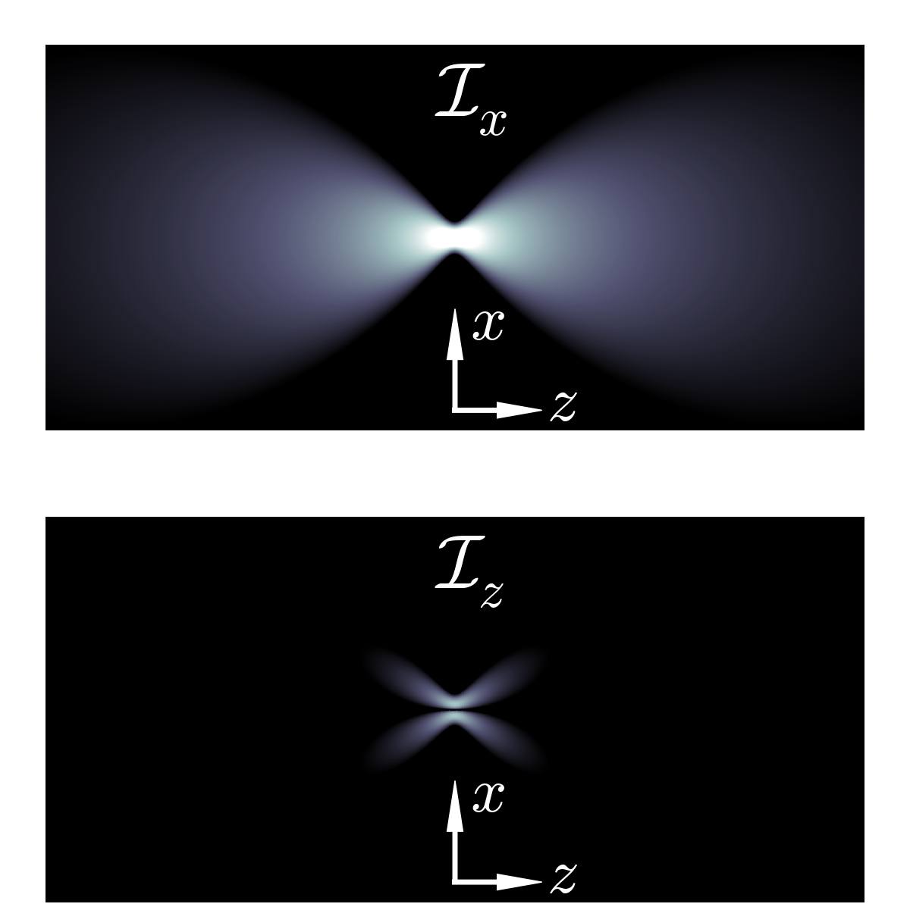
OPTICS f2f p 195

Slide 2
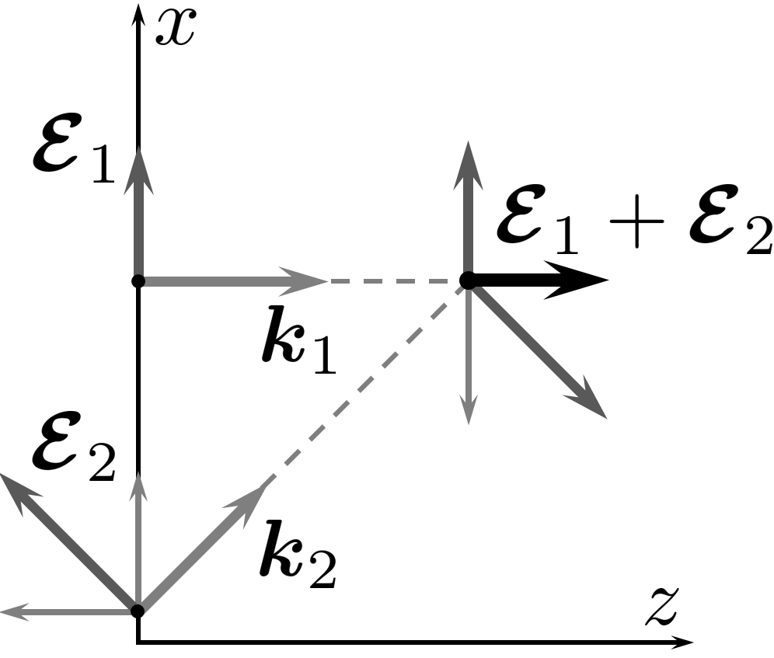
OPTICS f2f p 196

Slide 3
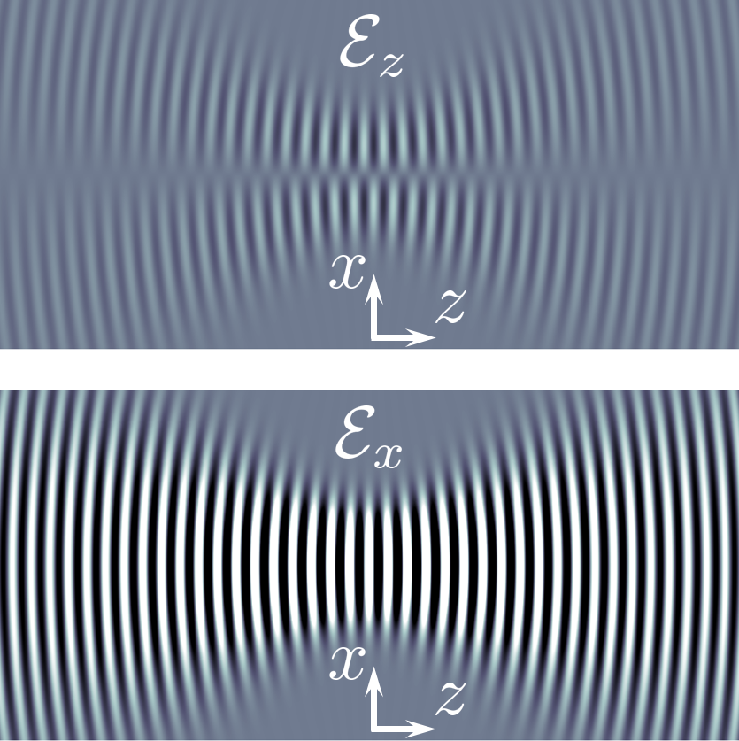
OPTICS f2f p 197

Slide 4
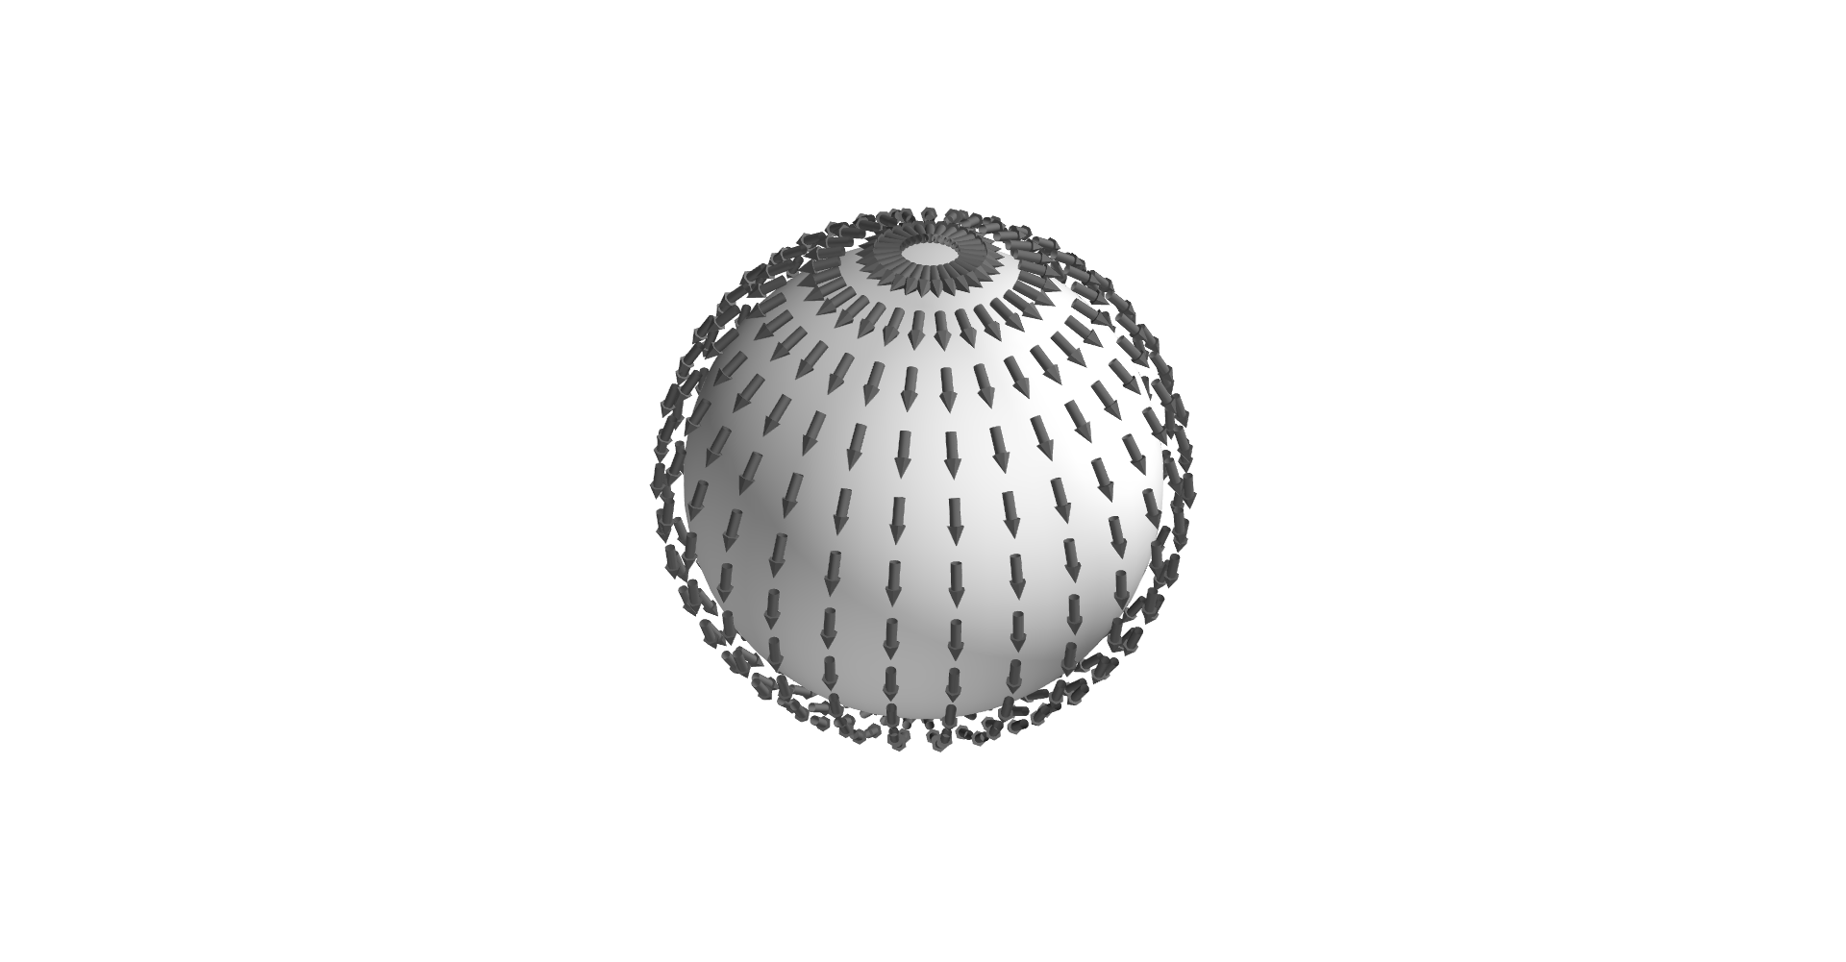
OPTICS f2f p 198

Slide 5
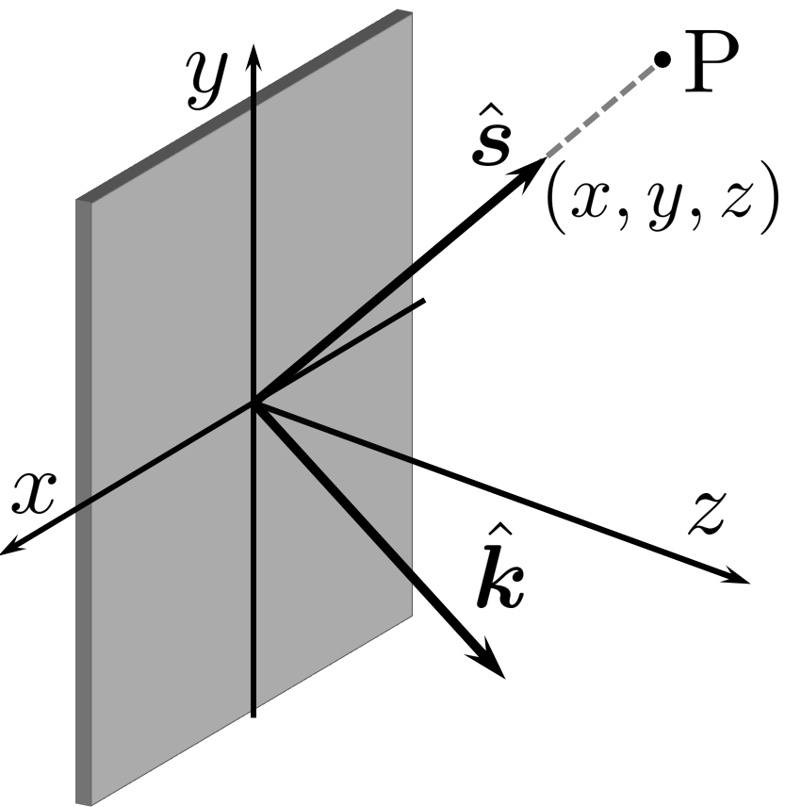
OPTICS f2f p 200

Slide 6
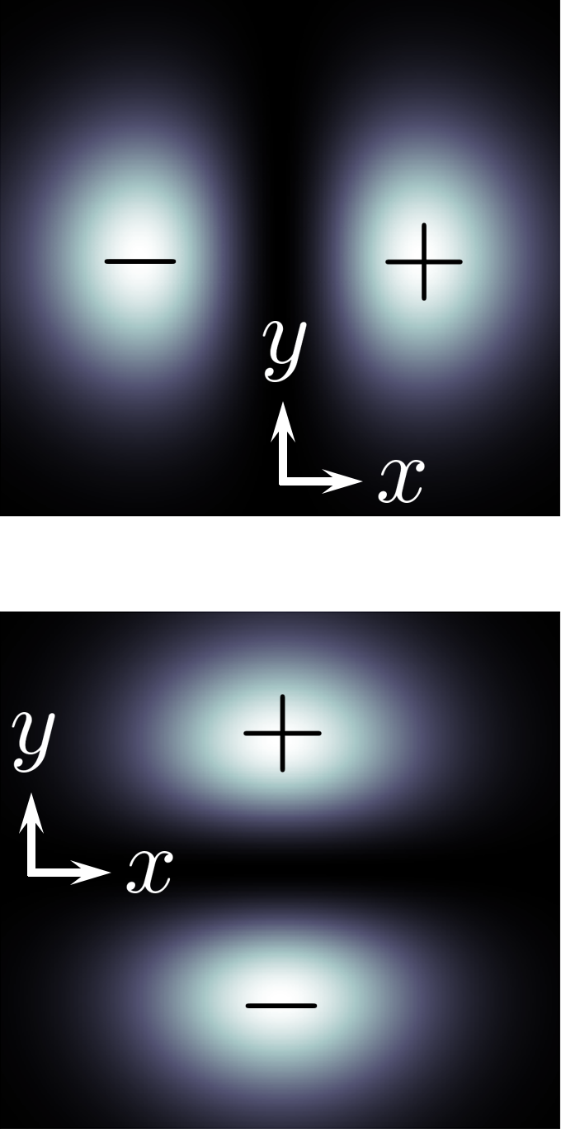
OPTICS f2f p 202

Slide 7
OPTICS f2f p 202

Slide 8
OPTICS f2f p 203

Slide 9
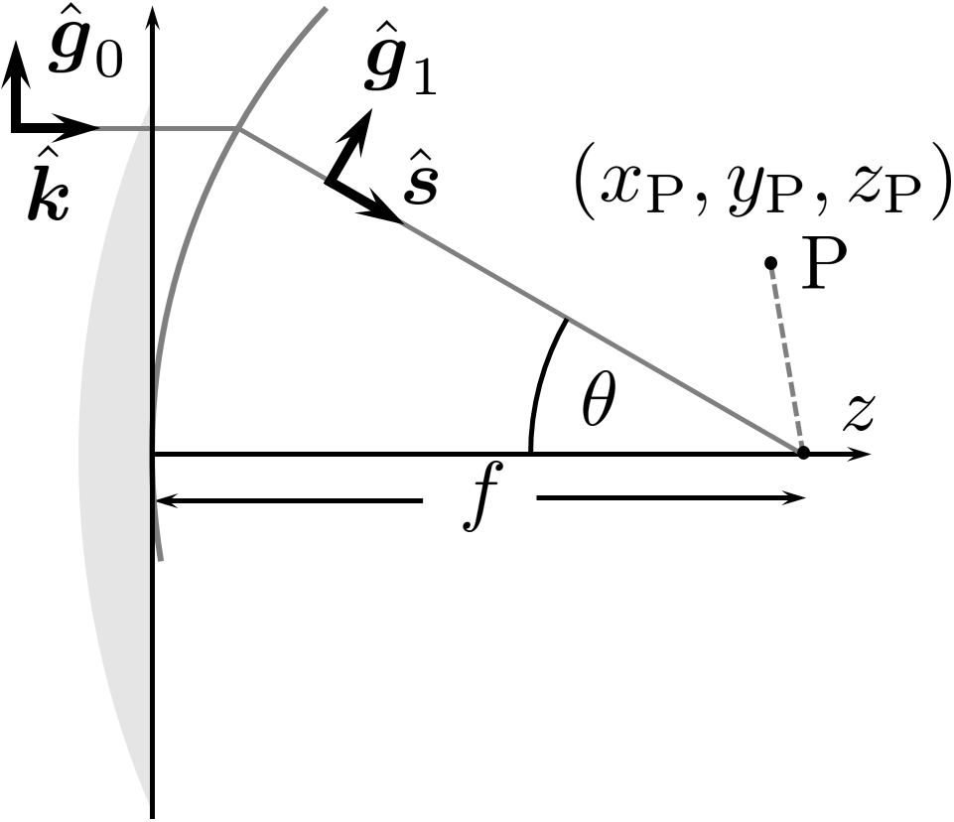
OPTICS f2f p 205

Slide 10
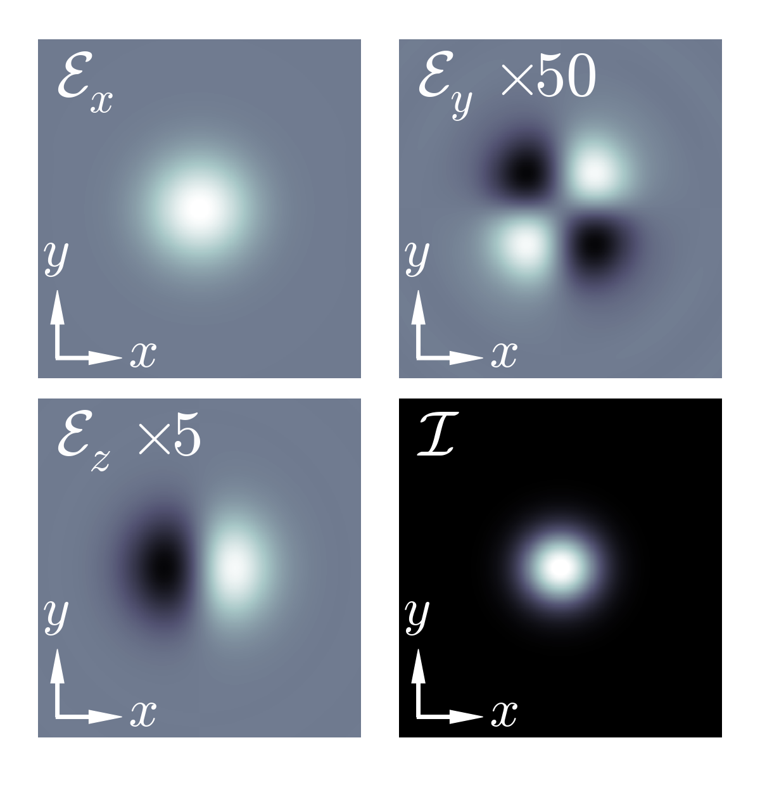
OPTICS f2f p 206

Slide 11
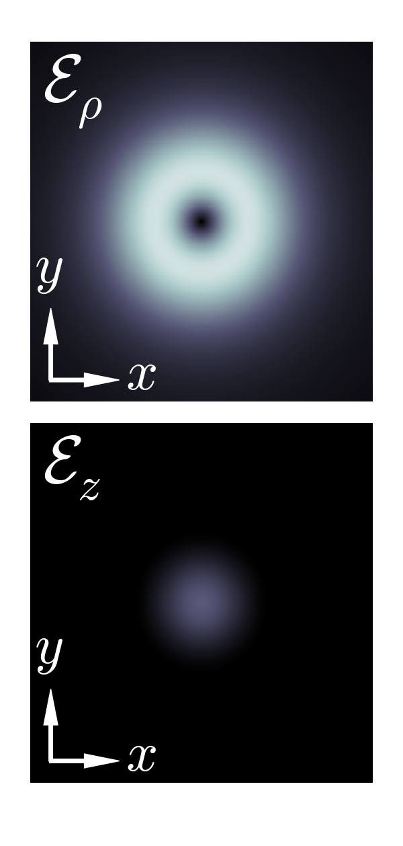
OPTICS f2f p 207

Slide 12
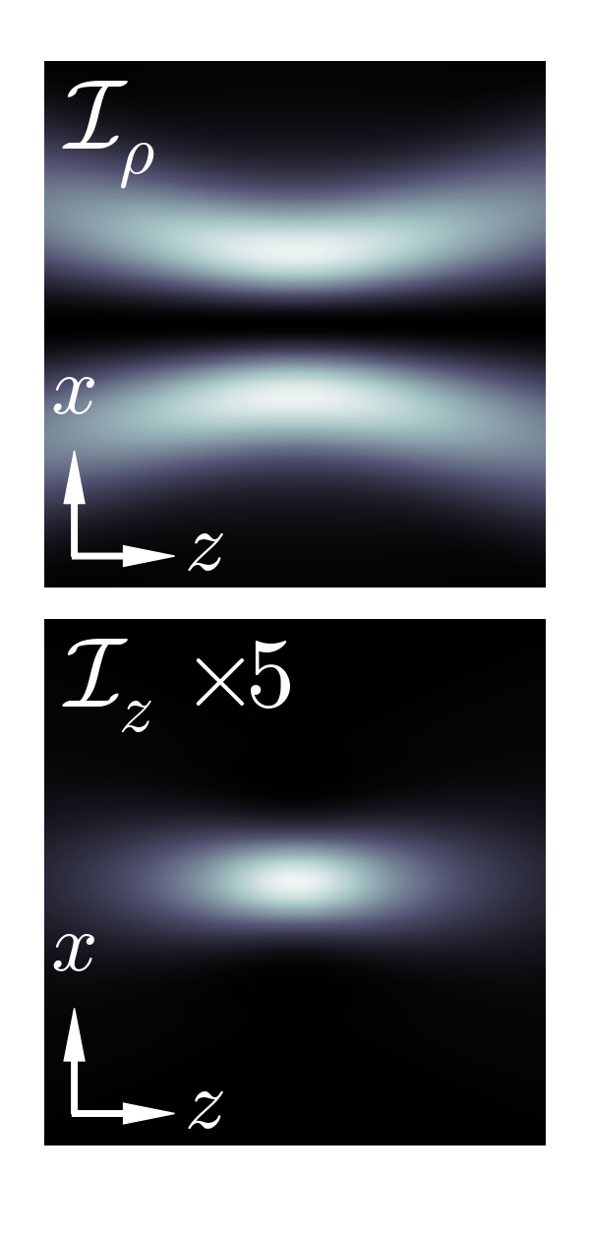
OPTICS f2f p 207

Slide 13
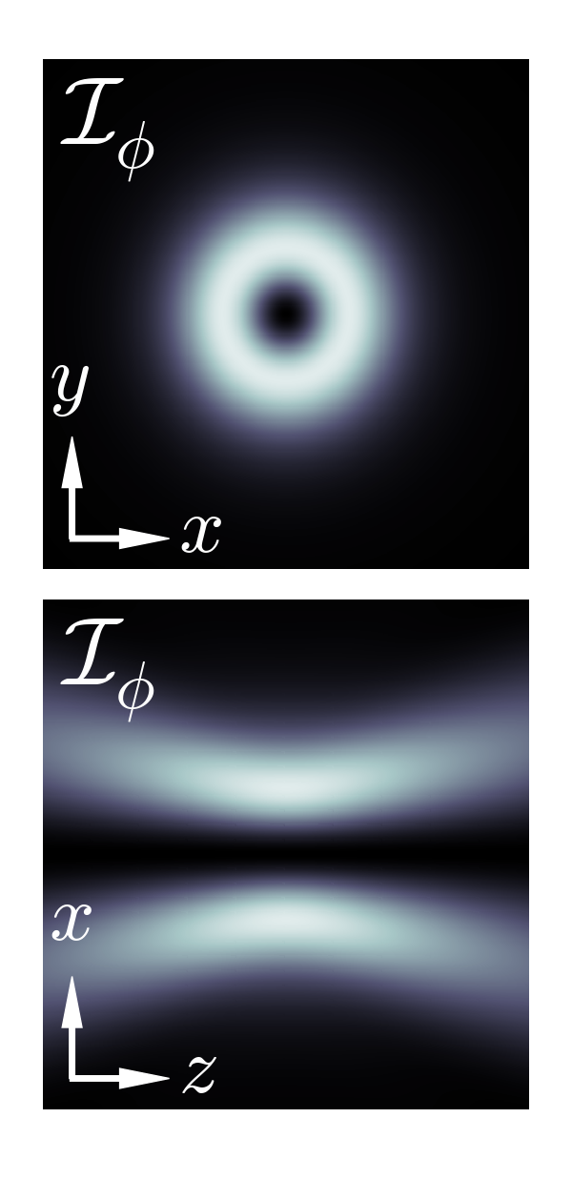
OPTICS f2f p 208

Slide 14
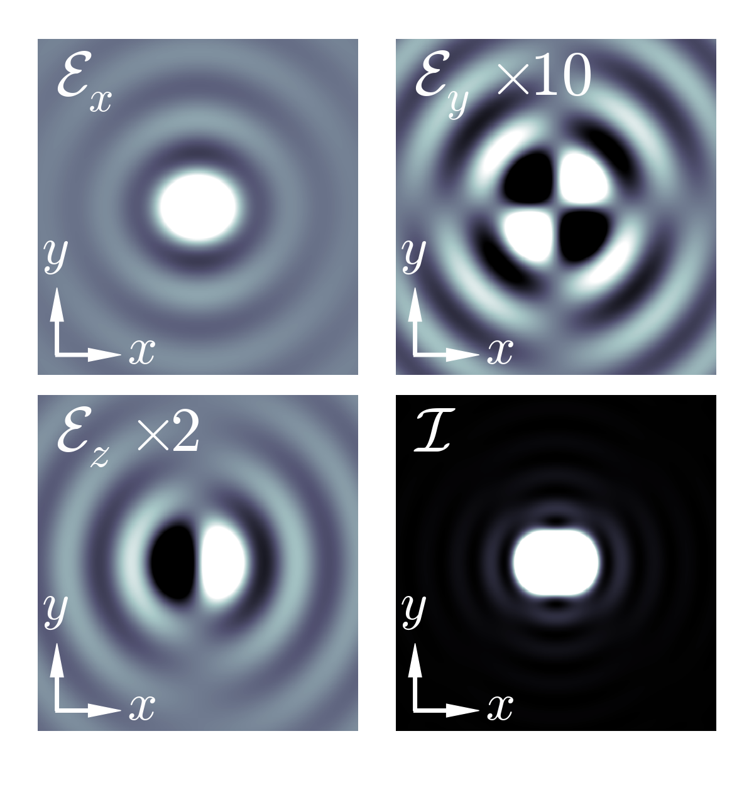
OPTICS f2f p 212

